Slide 1
TALLER DE DISEÑO EN INGENIERÍA · UAI
Detector de
fugas de gas
Avance 2
Guillermo Cid, Jorge Molina, Matias Ortega y Antonia Rojas

Slide 2


El problema y nuestra propuesta
EL PROBLEMA
NUESTRA PROPUESTA
Una fuga de gas puede pasar inadvertida y generar una situación de riesgo.
Un detector que capta una condición de riesgo y activa una alerta luminosa.
Las ODS
Con respect a las ODS, el prototipo se enfoca en aportar a la ODS 3 y 11. Con respecto a las ODS, se busca aportar a la salud y bienestar evitando accidentes relacionados con fugas de gas
02

Slide 3
¿Cómo funciona el prototipo?
SENSOR
CONTROL
ALERTA
Detecta condiciones
relacionadas con gas
Procesa la lectura
y aplica la lógica
Activa la señal
luminosa LED
03

Slide 4
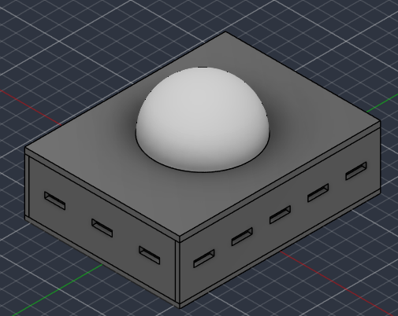
Encapsulado diseñado en Fusion 360
DISEÑO DEL MODELO
Carcasa rectangular y desmontable
140 × 108 × 40 mm (caja)
AGREGAR IMAGEN
Captura del detector completo
con cúpula centrada
4 soportes cilíndricos interiores
Tapa con abertura central Ø 60 mm
04

Slide 5



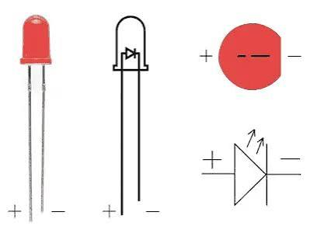
VENTILACIÓN · CABLEADO · MANTENIMIENTO
Decisiones de diseño
VENTILACIÓN
Las ranuras permiten el acceso del aire al interior, ventilando el sensor y permitiendo la entrada del gas.
CABLEADO
Una abertura lateral permite el paso y organización de los cables.
05

Slide 6
Pruebas, mejoras y próximos pasos
Recibir mensajes SMS del detector fugas
Funcionamiento con bateria
Agregaremos una tarjeta SIM para que al detector gas se envie un mensaje al usuario. Esto fomenta la seguridad.
El product funcionara mediante una bateria para no tener que estar conectada siempre.
Sonido de alerta
Utilizaremos un buzzer para que emita sonido al detector gas
07

Slide 7
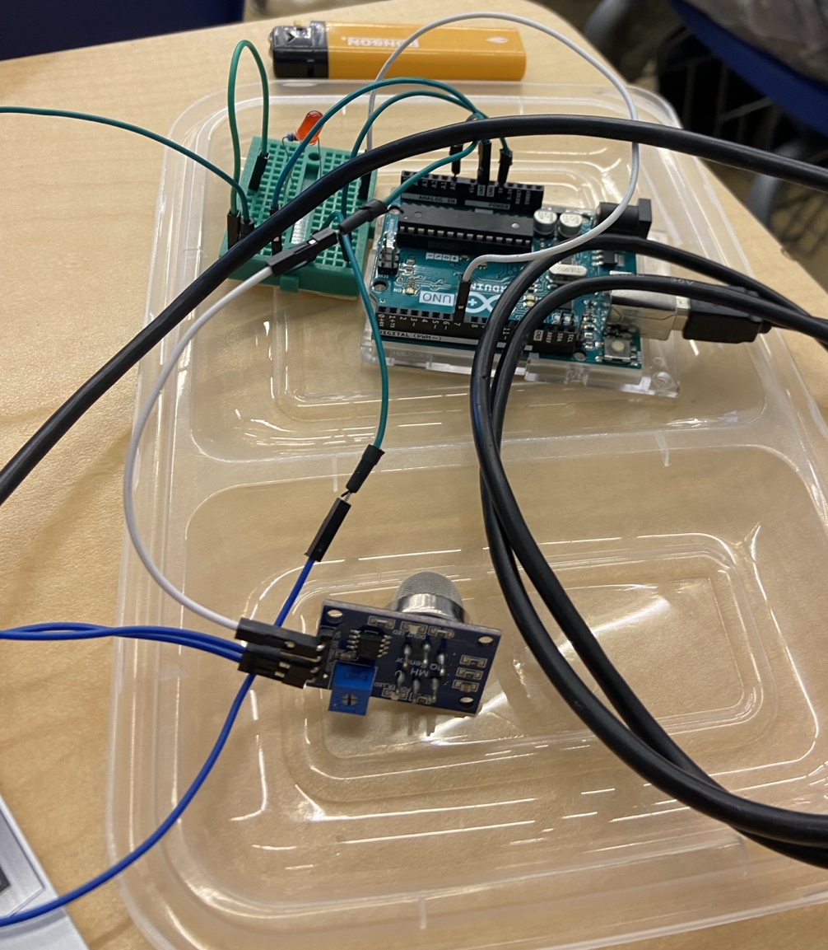
Demostración en vivo
06

